Slide 1



TIẾNG VIỆT 4
Notes:
Chào mừng các em đến với tiết học TV ngày hôm nay nhé!

Slide 2
TRƯỜNG TIỂU HỌC QUANG TRUNG
Sách kết nối tri thức với cuộc sống – Lớp 4
Năm học 2024-2025

MÔN: TIẾNG VIỆT
NÓI VÀ NGHE: TRẢI NGHIỆM ĐÁNG NHỚ
Giáo viên: Dương Thị Quyên

Slide 3




KHỞI ĐỘNG
NGHE NHẠC – HƯỞNG ỨNG NGÀY 20/10
https://www.youtube.com/watch?v=sICoUsvVAok

Slide 4
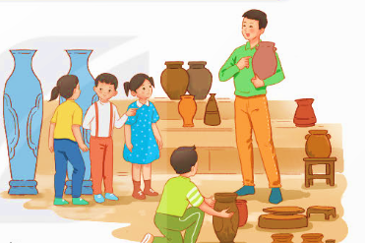
TRẢI NGHIỆM ĐÁNG NHỚ
Yêu cầu: Thuật lại một hoạt động trải nghiệm em đã tham gia và chia sẻ suy nghĩ, cảm xúc của em về hoạt động đó.

Slide 5
1. Nói
– Dựa vào dàn ý đã lập ở hoạt động Viết, em hãy thuật lại hoạt động trải nghiệm theo yêu cầu.
– Khi nói, cần thể hiện cảm xúc của mình qua giọng nói, cử chỉ, điệu bộ,… để người nghe cảm nhận được hoạt động trải nghiệm đó thực sự đáng nhớ đối với em.
– Để làm nổi bật nội dung của hoạt động trải nghiệm em đã tham gia, có thể kết hợp sử dụng tranh ảnh, sơ đồ, đồ vật,…

Slide 6
2. Trao đổi, góp ý.
– Hoạt động được giới thiệu rõ thời gian, địa điểm, người tham gia,…
– Nội dung các hoạt động được thuật lại theo đúng trình tự.
– Suy nghĩ, cảm xúc của người nói được thể hiện qua lời nói, giọng nói, cử chỉ, điệu bộ,…

Slide 7

VẬN DỤNG

Slide 8
Nói với người thân về những trải nghiệm thú vị mà các bạn ở lớp đã chia sẻ.
Tìm đọc bài thơ, bài văn viết về những trải nghiệm trong cuộc sống giúp ta khôn lớn, trưởng thành.
G: - Khi mẹ vắng nhà của Trần Đăng Khoa
- Khúc đồng dao lấm láp của Kao Sơn
- Trên đồi mở mắt và mơ của Văn Thành Lê.

Slide 9

DẶN DÒ

